Slide 1
Ingeniería de Requisitos
Sesión 11
Requisitos de Calidad
Prof. Ciro Rodriguez
crodriguezro@unmsm.edu.pe

Slide 2
Tema: Requisitos de Calidad
Identificación y Análisis de Requisitos de Calidad
Especificación de Requisitos de Calidad
Verificación y Validación de Requisitos de Calidad
Gestión de Cambios en los Requisitos de Calidad

Slide 3
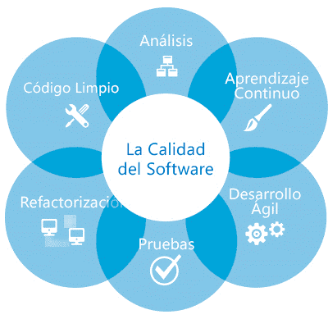
Requisitos de Calidad
Los requisitos de calidad son fundamentales para asegurar que el software cumpla con las expectativas de los usuarios en términos de rendimiento, seguridad, usabilidad, confiabilidad, y otras características no funcionales. Su gestión efectiva es crucial para asegurar que el desarrollo de software cumpla con las expectativas y necesidades de los usuarios y stakeholders contribuyendo al éxito de los Py de Sw.

Slide 4
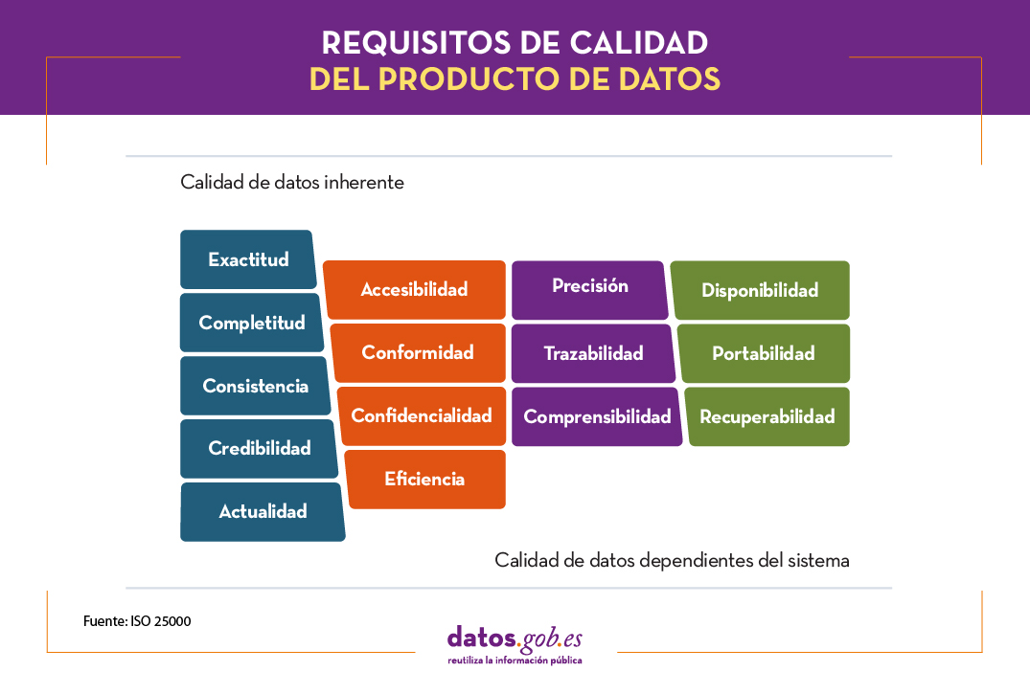

Slide 5
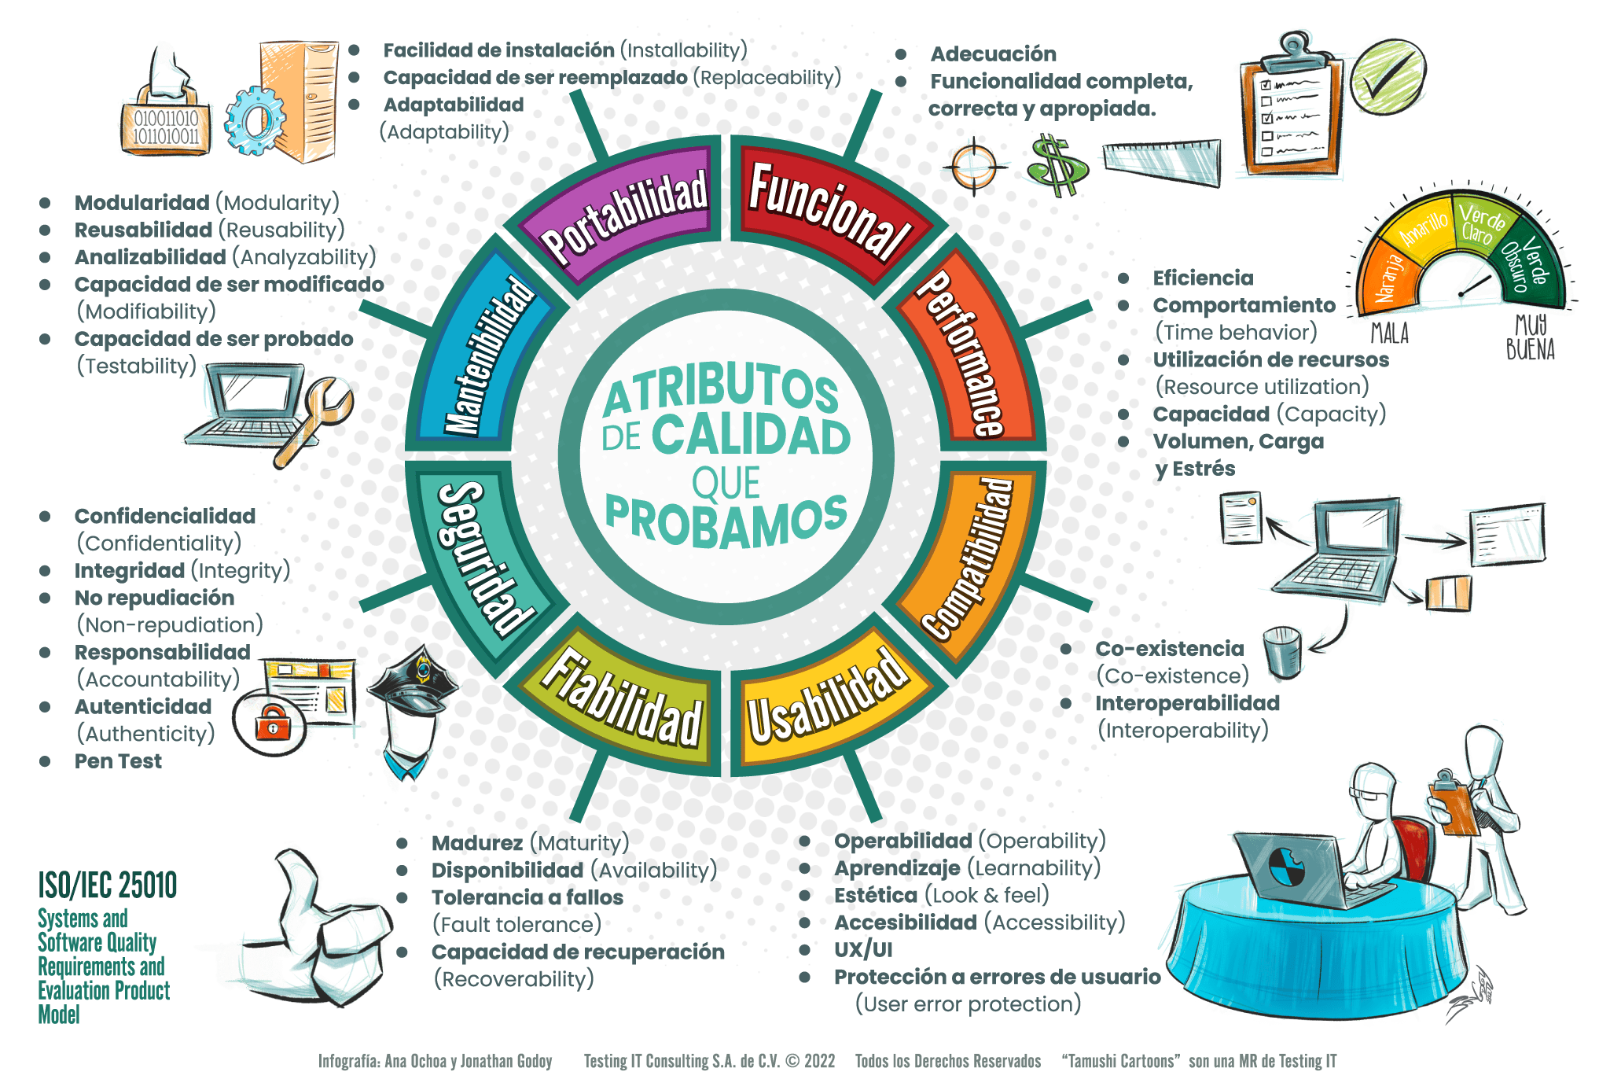

Slide 6
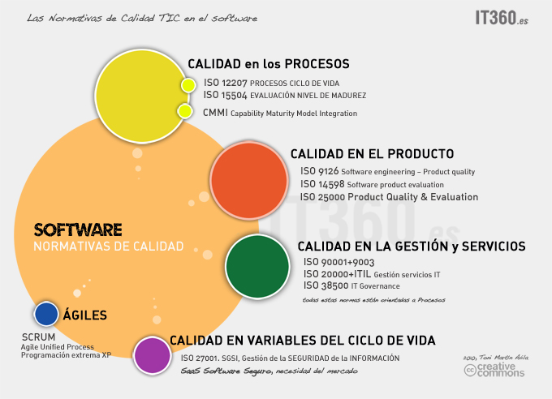
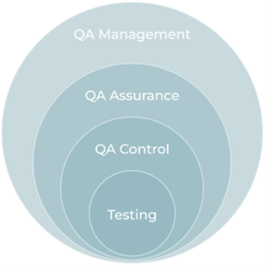

Slide 7
Identificación y Análisis de Requisitos de Calidad
Recopilación de requisitos de Calidad
Entrevistas con Stakeholders: Clientes, usuarios finales, desarrolladores y otros stakeholders para comprender sus expectativas y necesidades en términos de calidad.
Revisión de Documentación: Analizar documentos de proyectos anteriores, estándares de la industria, y regulaciones para identificar requisitos de calidad pertinentes.
Cuestionarios y Encuestas: Utilizar cuestionarios y encuestas para recoger datos y opiniones de un amplio grupo de usuarios y stakeholders.
Análisis de Competencia: Estudiar productos similares en el mercado para identificar características de calidad relevantes para el proyecto.

Slide 8
Identificación y Análisis de Requisitos de Calidad
Análisis de requisitos de Calidad
Clasificación: Agrupar los requisitos de calidad en categorías como rendimiento, seguridad, usabilidad, confiabilidad, mantenibilidad, y portabilidad.
Priorización: Evaluar y priorizar los requisitos de calidad en función de su impacto en el usuario final y en el éxito del proyecto. Esto puede hacerse usando métodos como MoSCoW (Must have, Should have, Could have, Won't have).
Evaluación de Factibilidad: Analizar la factibilidad técnica y económica de implementar los requisitos de calidad. Consultar con equipo de desarrollo y expertos para validar las decisiones.

Slide 9
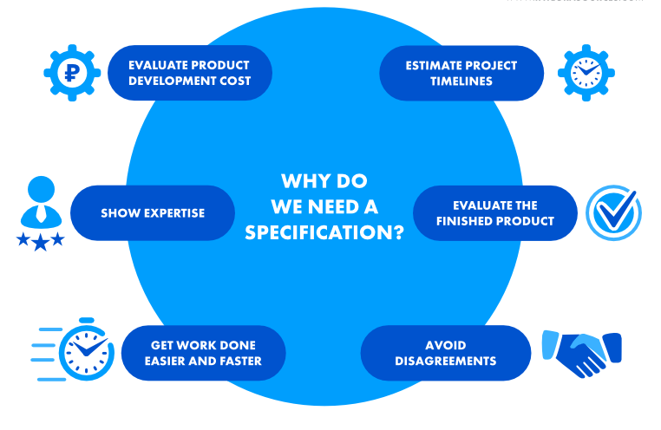
Especificación de Requisitos de Calidad
Documentación Clara y Precisa:
Estructura Organizada: Utilizar una plantilla estándar para documentar los requisitos de calidad, asegurando que toda la información necesaria esté bien estructurada.
Lenguaje Preciso y Claro: Describir cada requisito de manera que sea comprensible, sin ambigüedades. Utilizar definiciones y ejemplos donde sea necesario.

Slide 10
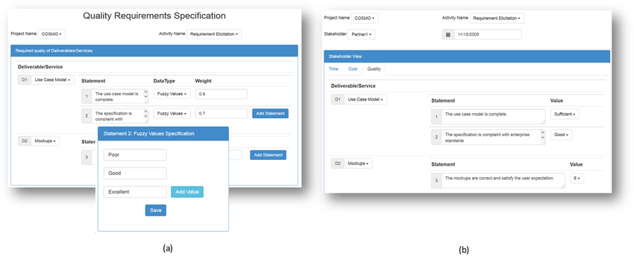
Especificación de Requisitos de Calidad
Una especificación de requisitos para el desarrollo de hardware y software define los requisitos de un producto informático, incluidos su propósito, funciones, comportamiento, componentes utilizados, tecnologías, herramientas de desarrollo y procedimientos de trabajo.

Slide 11
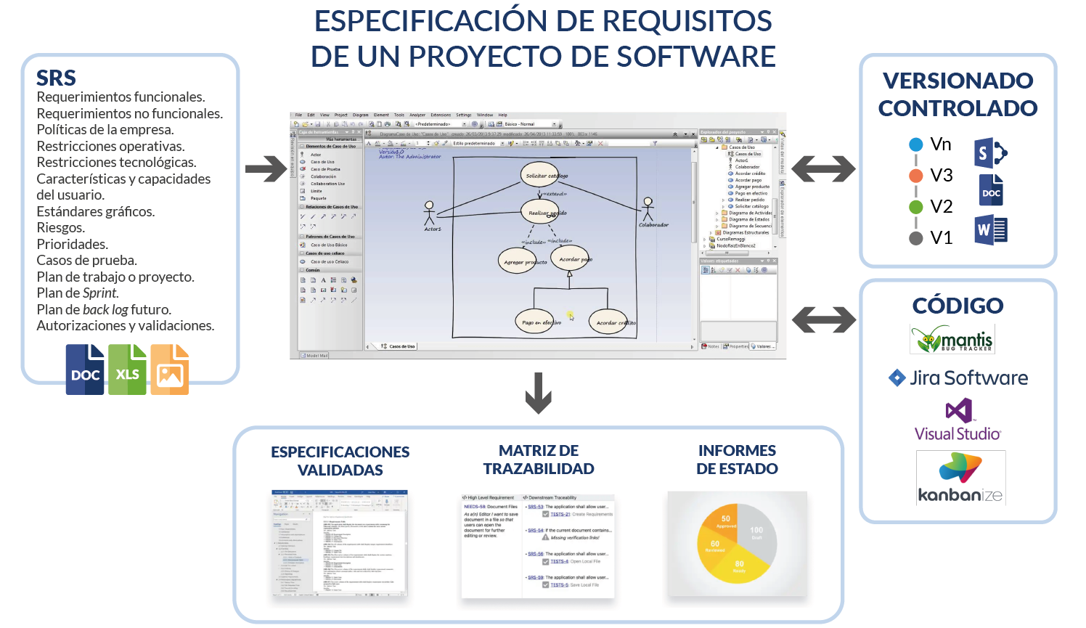

Slide 12
Especificación de Requisitos de Calidad
2. Componentes Claves de la Especificación:
Identificador del Requisito: Asignar un identificador único para cada requisito (por ejemplo, RC1, RC2).
Nombre del Requisito: Proveer un nombre descriptivo.
Descripción Detallada: Incluir una descripción detallada del requisito.
Criterios de Aceptación: Especificar cómo se puede verificar el cumplimiento del requisito.
Prioridad: Asignar una prioridad al requisito.
Dependencias: Identificar si el requisito depende de otros requisitos.
Riesgos Asociados: Describir los riesgos asociados con la implementación o el no cumplimiento del requisito.

Slide 13

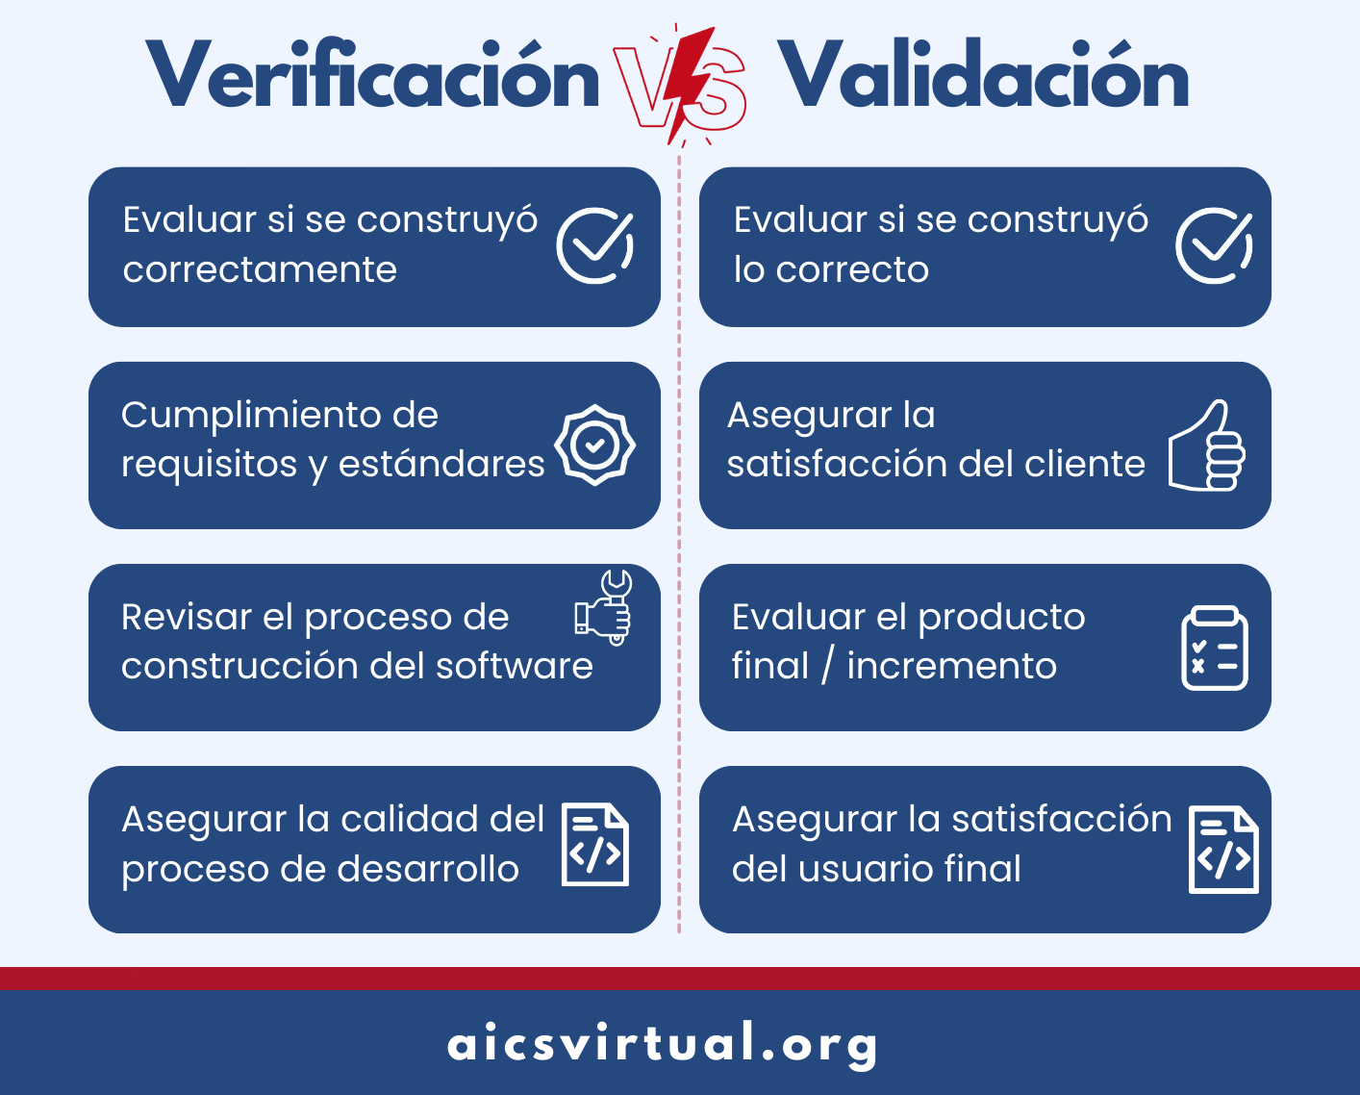
Verificación de Requisitos de Calidad
1. Verificación:
Revisiones de Documentos: Realizar revisiones de los documentos de requisitos para asegurar que están completos y correctos. Implementar revisiones de pares.
Prototipos y Pruebas Iniciales: Desarrollar prototipos para verificar la factibilidad y validez de los requisitos de calidad.
Simulación y Modelado: Utilizar herramientas de simulación y modelado para verificar el rendimiento, la escalabilidad y otros factores de calidad.

Slide 14
Verificación de Requisitos de Calidad
2. Validación:
Pruebas de Aceptación: Realizar pruebas de aceptación para validar que el software cumple con los requisitos de calidad definidos.
Encuestas de Usuario: Recoger feedback de los usuarios finales para validar la usabilidad y satisfacción.
Auditorías de Seguridad: Implementar auditorías de seguridad para validar que el software cumple con los requisitos de seguridad.

Slide 15
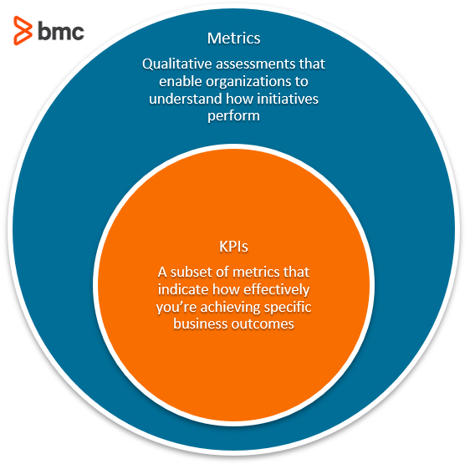
Verificación de Requisitos de Calidad
3. Métricas y KPIs:
Definición de Métricas: Definir y aplicar métricas que permitan cuantificar el cumplimiento de los requisitos de calidad (por ejemplo, tiempo de respuesta, tasa de errores, cobertura de pruebas, etc.).
Monitoreo de KPIs: Monitorizar indicadores clave de rendimiento (KPIs) a lo largo del desarrollo y después del despliegue.

Slide 16
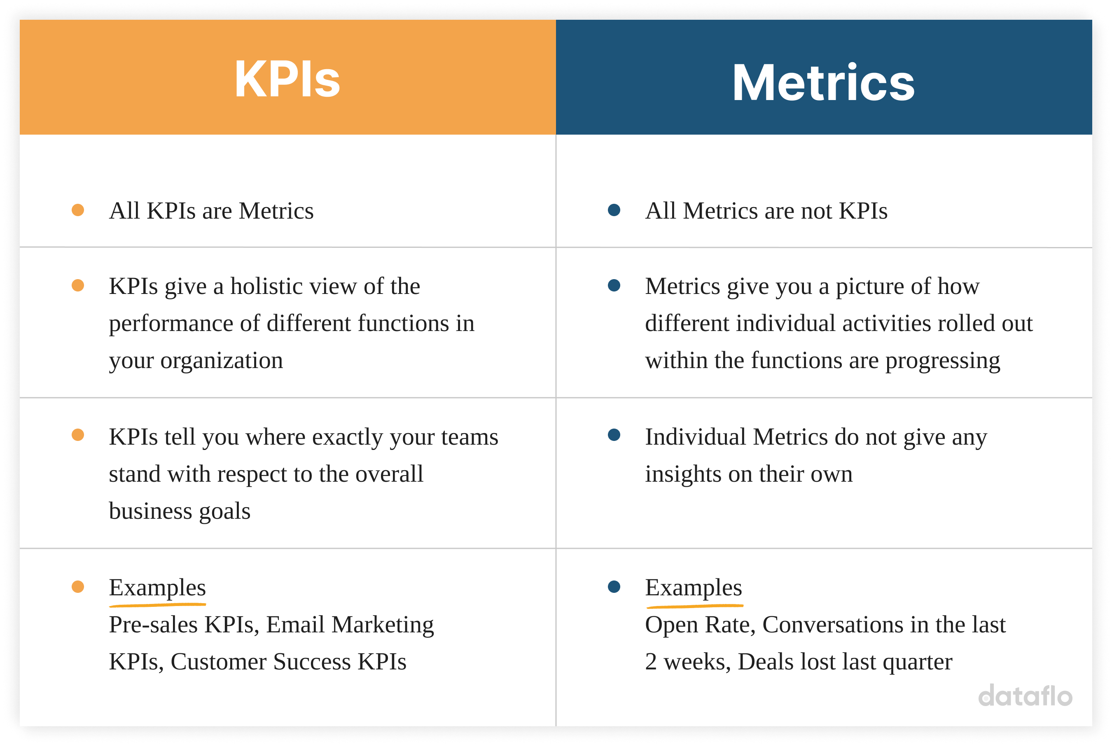
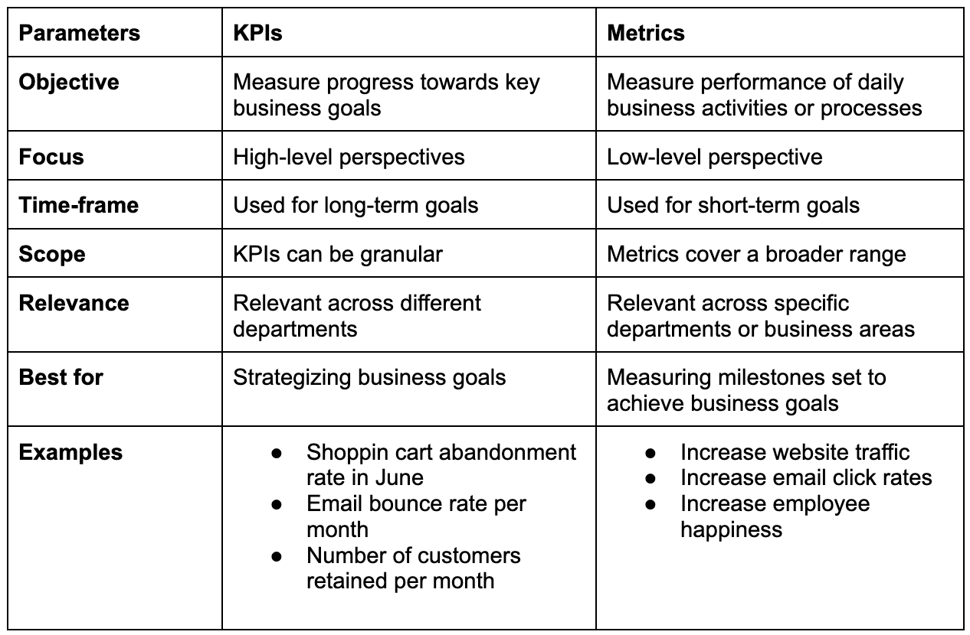
Verificación de Requisitos de Calidad

Slide 17
Gestión de cambios en los Requisitos de Calidad
1. Proceso Formal de Gestión de Cambios:
Solicitud de Cambio: Establecer un proceso claro para la solicitud de cambios, incluyendo la documentación del motivo del cambio y su impacto esperado.
Evaluación de Impacto: Evaluar el impacto del cambio en el proyecto, incluyendo costos, cronograma, y riesgos. Consultar con el equipo técnico y stakeholders.
Aprobación de Cambios: Implementar un proceso de aprobación de cambios que involucre a los stakeholders relevantes.
Registro de Cambios: Mantener un registro detallado de todos los cambios aprobados incluyendo la razón, impacto, y estado del cambio.

Slide 18
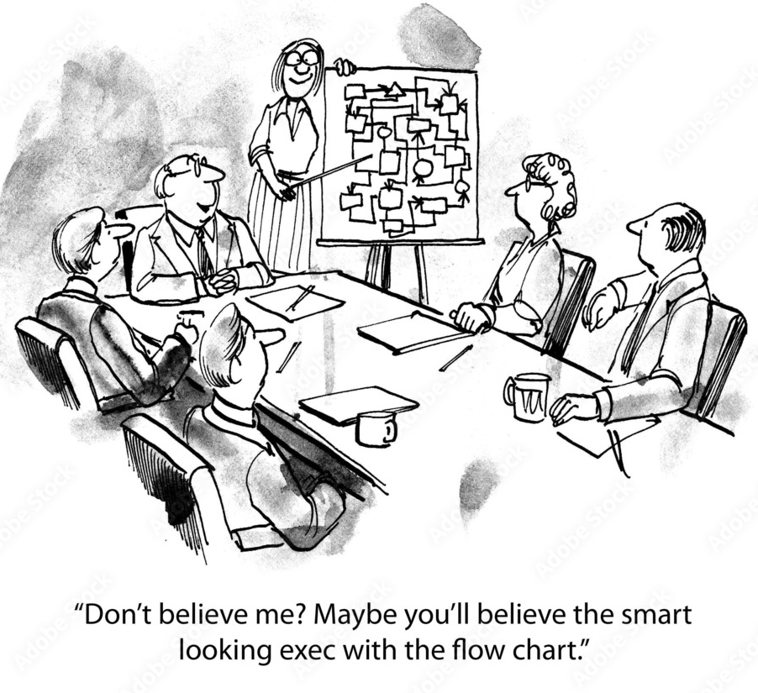
Gestión de cambios en los Requisitos de Calidad
2. Comunicación:
Notificación de Cambios: Comunicar los cambios aprobados a todos los miembros del equipo y stakeholders. Utilizar canales de comunicación efectivos.
Documentación Actualizada: Asegurar que todos los documentos y registros relevantes se actualicen para reflejar los cambios aprobados.

Slide 19
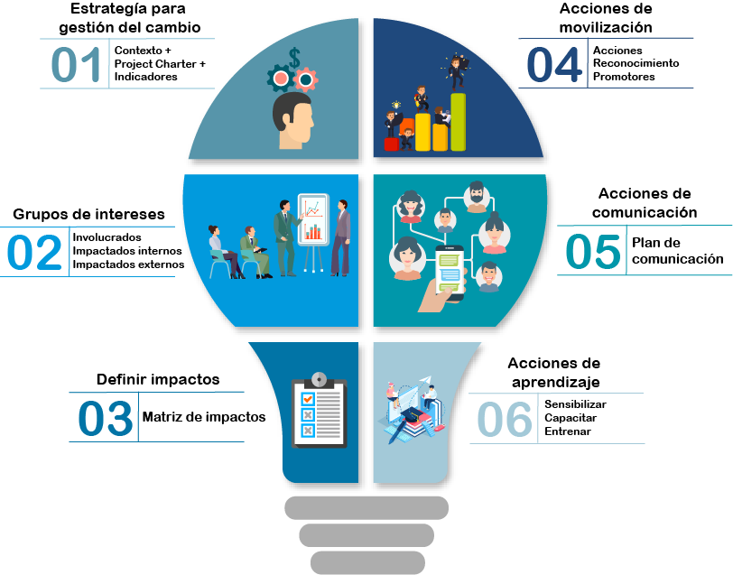
Gestión de cambios en los Requisitos de Calidad
3. Comunicación y Aprobación:
Involucrar Stakeholders:
Asegurar la participación de todos los stakeholders relevantes en la evaluación y aprobación de cambios para asegurar que todas las perspectivas son consideradas.
Documentación y Comunicación:
Documentar todas las decisiones de cambio y comunicar claramente a todos los miembros del equipo y stakeholders los cambios aprobados.

Slide 20
Caso de Estudio : Plataforma de Telemedicina
Objetivo: Desarrollar una plataforma de telemedicina que permita a los pacientes realizar consultas médicas en línea, acceder a sus historiales médicos y recibir recetas electrónicamente. La plataforma debe ser segura, fácil de usar y altamente disponible.
Requisitos de Calidad:
Identificación y Análisis de Requisitos de Calidad
Entrevistas y Revisión de Documentación:
Entrevistas con Médicos y Pacientes: Para entender las expectativas en términos de rendimiento, seguridad y usabilidad.
Revisión de Normativas de Salud: MINSA, Protección datos y otras regulaciones relevantes.
Cuestionarios a Usuarios: Para identificar necesidades y expectativas en términos de calidad.

Slide 21
Caso de Estudio : Plataforma de Telemedicina
Clasificación y Priorización de Requisitos:
Rendimiento: Tiempo de respuesta inferior a 2 segundos, capacidad de soportar 10,000 usuarios concurrentes.
Seguridad: Cifrado de datos en almacenamiento y transmisión, autenticación multifactor (MFA).
Usabilidad: Interfaz intuitiva y accesible, soporte para múltiples idiomas.
Confiabilidad: Disponibilidad del 99.9%, backups diarios.
Mantenibilidad: Código modular y bien documentado para facilitar la mantención y actualización.

Slide 22
Caso de Estudio : Plataforma de Telemedicina
Especificación de Requisitos de Calidad
RC1: Rendimiento de la Plataforma
Identificador del Requisito: RC1
Nombre del Requisito: Tiempo de respuesta
Descripción Detallada: El tiempo de respuesta del sistema debe ser inferior a 2 segundos para todas las operaciones principales (registro de usuario, inicio de sesión, consulta médica).
Criterios de Aceptación: Medido a través de pruebas de rendimiento bajo carga simulada.
Prioridad: Alta
Dependencias: Dependiente de la infraestructura de hosting y optimización del código.
Riesgos Asociados: Altos tiempos de respuesta pueden llevar a la insatisfacción del usuario.
RC2: Seguridad de Datos
Identificador del Requisito: RC2
Nombre del Requisito: Cifrado de datos
Descripción Detallada: Todos los datos sensibles deben ser cifrados tanto en almacenamiento como en transmisión.
Criterios de Aceptación: Validado a través de auditorías de seguridad y pruebas de penetración.
Prioridad: Alta
Dependencias: Cumplimiento con normativas HIPAA y GDPR.
Riesgos Asociados: Violaciones de datos y pérdida de confianza del usuario.
Verificación y Validación de Requisitos de Calidad
Verificación de Requisitos:
Revisiones de Documentos: Revisar la especificación y documentación de los requisitos de calidad para asegurar que están completos y correctos.
Simulación y Modelado: Utilizar herramientas de simulación para evaluar el rendimiento y la escalabilidad.
Revisiones de Pares: Realizar reuniones de revisión con equipos multidisciplinarios.
Validación de Requisitos:
Pruebas de Aceptación: Realizar pruebas de aceptación para validar que el software cumple con los requisitos de respuesta, seguridad, y usabilidad definidos.
Encuestas a Usuarios: Recoger feedback de usuarios reales para validar la usabilidad y accesibilidad.
Auditorías de Seguridad: Realizar auditorías de seguridad para validar el cifrado de datos y la robustez del sistema frente a ataques.
Definición de Métricas y KPIs:
Tiempo de Respuesta: Monitorear continuamente el tiempo de respuesta y registrar métricas.
Tasa de Éxito en Autenticación: Ratio de autenticaciones exitosas.
Disponibilidad del Sistema: Tiempo de inactividad registrado y porcentaje de disponibilidad.
Gestión de Cambios en los Requisitos de Calidad
Proceso Formal de Gestión de Cambios:
Solicitud de Cambio: Documentar y racionalizar la solicitud de cambio incluyendo el motivo y el impacto esperado.
Evaluación de Impacto: Evaluar los cambios con relación al costo, cronograma y calidad. Consultar con expertos relevantes.
Aprobación de Cambios: Aprobar cambios a través de un proceso formal involucrando a los stakeholders adecuados.
Registro y Comunicación: Mantener registros claros de los cambios aprobados y comunicarlo a todo el equipo.
Implementación y Verificación de Cambios:
Implementación Controlada: Desplegar los cambios de manera estructurada y controlada.
Pruebas de Validación: Validar que los cambios se implementaron correctamente y cumplen con los nuevos requisitos.
Documentación Continua: Asegurar que todos los documentos se actualicen con los cambios realizados.
Conclusión:
La gestión efectiva de los requisitos de calidad es crucial para asegurar que el software desarrollado cumpla con las expectativas y necesidades de los usuarios y stakeholders. Al seguir estos pasos detallados, los estudiantes aprenderán a identificar, especificar, verificar y gestionar los requisitos de calidad de manera efectiva, contribuyendo al éxito de los proyectos de software.

Slide 23
Caso de Estudio : Plataforma de Telemedicina
Especificación de Requisitos de Calidad
RC2: Seguridad de Datos
Identificador del Requisito: RC2
Nombre del Requisito: Cifrado de datos
Descripción Detallada: Todos los datos sensibles deben ser cifrados tanto en almacenamiento como en transmisión.
Criterios de Aceptación: Validado a través de auditorías de seguridad y pruebas de penetración.
Prioridad: Alta
Dependencias: Cumplimiento con normativas Minsa y PD.
Riesgos Asociados: Violaciones de datos y pérdida de confianza del usuario.

Slide 24
Caso de Estudio : Plataforma de Telemedicina
Verificación y Validación de Requisitos de Calidad
Verificación de Requisitos:
Revisiones de Documentos: Revisar la especificación y documentación de los requisitos de calidad para asegurar que están completos y correctos.
Simulación y Modelado: Utilizar herramientas de simulación para evaluar el rendimiento y la escalabilidad.
Revisiones de Pares: Realizar reuniones de revisión con equipos multidisciplinarios.

Slide 25
Caso de Estudio : Plataforma de Telemedicina
Verificación y Validación de Requisitos de Calidad
Validación de Requisitos:
Pruebas de Aceptación: Realizar pruebas de aceptación para validar que el software cumple con los requisitos de respuesta, seguridad, y usabilidad definidos.
Encuestas a Usuarios: Recoger feedback de usuarios reales para validar la usabilidad y accesibilidad.
Auditorías de Seguridad: Realizar auditorías de seguridad para validar el cifrado de datos y la robustez del sistema frente a ataques.

Slide 26
Caso de Estudio : Plataforma de Telemedicina
Gestión de Cambios en los Requisitos de Calidad
Proceso Formal de Gestión de Cambios:
Solicitud de Cambio: Documentar y racionalizar la solicitud de cambio incluyendo el motivo y el impacto esperado.
Evaluación de Impacto: Evaluar los cambios con relación al costo, cronograma y calidad. Consultar con expertos relevantes.
Aprobación de Cambios: Aprobar cambios a través de un proceso formal involucrando a los stakeholders adecuados.
Registro y Comunicación: Mantener registros claros de los cambios aprobados y comunicarlo a todo el equipo.

Slide 27
Caso de Estudio : Plataforma de Telemedicina
Gestión de Cambios en los Requisitos de Calidad
Implementación y Verificación de Cambios:
Implementación Controlada: Desplegar los cambios de manera estructurada y controlada.
Pruebas de Validación: Validar que los cambios se implementaron correctamente y cumplen con los nuevos requisitos.
Documentación Continua: Asegurar que todos los documentos se actualicen con los cambios realizados.

Slide 28
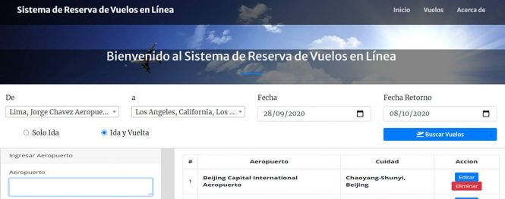
Caso Práctico :Sistema de Reservas de Vuelos
Se plantea desarrollar un sistema integral de reservas de vuelos para una aerolínea. Este sistema debe permitir a los usuarios buscar vuelos, reservar boletos, y gestionar sus itinerarios a través de una interfaz web y móvil. El sistema debe ser altamente eficiente, seguro, fácil de usar y capaz de manejar una gran cantidad de usuarios concurrentes.
1. Identificación y Análisis de Requisitos de Calidad
Contexto: Durante la fase de inicio del proyecto se realizan entrevistas y análisis para entender los requisitos de calidad esperados por los stakeholders.

Slide 29
Caso Práctico :Sistema de Reservas de Vuelos
Requisitos de Calidad:
RC1: El tiempo de respuesta del sistema para búsquedas de vuelos debe ser menor a 3 segundos bajo carga máxima.
RC2: Los datos sensibles (información de pagos, identificaciones personales) deben estar cifrados durante la transmisión y almacenamiento.
RC3: La aplicación debe ser compatible con los navegadores más populares y dispositivos móviles modernos.
RC4: El sistema debe tener una disponibilidad del 99.95% anual.
RC5: La interfaz de usuario debe ser intuitiva y accesible, cumpliendo con las normativas de accesibilidad como WCAG 2.1.
RC6: Soporte para múltiples idiomas y monedas (incluyendo traducción precisa de contenido).
RC7: La aplicación debe ser capaz de manejar al menos 50,000 usuarios concurrentes.
RC8: Los errores críticos deben ser gestionados y resueltos en menos de 4 horas.
RC9: El sistema debe realizar copias de seguridad automáticas cada 24 horas.
RC10: La aplicación debe ser auditada periódicamente para asegurar el cumplimiento con PCI-DSS (Payment Card Industry Data Security Standard).

Slide 30
Caso Práctico :Sistema de Reservas de Vuelos
Requisitos de Desarrollo Asociados:
RD1: El sistema backend utilizará Node.js con un rendimiento optimizado para manejo de grandes volúmenes de datos.
RD2: Uso de MongoDB para manejo de datos y Redis para mejorar tiempos de respuesta en búsquedas.
RD3: Implementación de CI/CD con Jenkins para asegurar despliegues rápidos y seguros.
RD4: Utilización de AWS para asegurar alta disponibilidad y escalabilidad del sistema.
RD5: Uso de microservicios con Docker y Kubernetes para manejar múltiples instancias eficientemente.
RD6: Implementación de autenticación multifactor (MFA) para mejorar la seguridad.
RD7: Uso de HTML5 y CSS3 junto con frameworks como React para garantizar compatibilidad con navegadores y dispositivos.
RD8: Configuración de Sentry para monitoreo y gestión de errores en tiempo real.
RD9: Implementación de ElasticSearch para mejorar tiempos de búsqueda y respuesta.
RD10: Uso de herramientas de auditoría de seguridad como OWASP ZAP.

Slide 31
Caso Práctico :Sistema de Reservas de Vuelos
Requisitos de Dominio Asociados:
DD1: El sistema debe cumplir con regulaciones de aviación internacional como IATA y TSA.
DD2: Integración con sistemas de terceros para pagos y procesamiento de visas.
DD3: Gestión y vinculación de programas de lealtad con otras aerolíneas.
DD4: El sistema debe permitir la modificación flexible de políticas de equipaje y tarifas según destino.
DD5: Soporte para actualizaciones emergentes y noticias sobre restricciones de viaje y situaciones imprevistas.
DD6: Manejo de diferentes tarifas y promociones según el mercado y la temporada.
DD7: Soporte para diferentes métodos de pago (tarjetas, PayPal, transferencias bancarias).
DD8: Integración con sistemas de gestión de aeropuerto para estados de vuelos.
DD9: Generación de boletos electrónicos conforme a normativas aplicables.
DD10: Monitoreo en tiempo real de disponibilidad de asientos y capacidad de la aeronave.

Slide 32
Caso Práctico :Sistema de Reservas de Vuelos
Requisitos Funcionales Asociados:
RF1: Búsqueda y filtro avanzado de vuelos.
RF2: Creación y gestión de cuentas de usuario.
RF3: Solicitud y cancelación de reservas de vuelos.
RF4: Visualización del itinerario del vuelo.
RF5: Notificaciones en tiempo real sobre el estado del vuelo.
RF6: Sección de preguntas frecuentes y soporte en línea.
RF7: Reserva de servicios adicionales como comidas especiales y asistencia especial.
RF8: Integración con alquiler de autos y reservas hoteleras.
RF9: Visualización de puntos y millas acumuladas en programas de lealtad.
RF10: Posibilidad de compartir el itinerario por correo electrónico y redes sociales.

Slide 33
Caso Práctico :Sistema de Reservas de Vuelos
2. Especificación de Requisitos de Calidad
Contexto: Durante la fase de especificación, se documentan detalladamente los requisitos de calidad.
RC1: Tiempo de Respuesta de Búsquedas de Vuelos
Identificador del Requisito: RC1
Nombre del Requisito: Tiempo de Respuesta en Busquedas
Descripción Detallada: El tiempo de respuesta del sistema para búsquedas de vuelos debe ser menor a 3 segundos bajo carga máxima de 50,000 usuarios concurrentes.
Criterios de Aceptación: Medido mediante pruebas de rendimiento simulando carga máxima utilizando JMeter.
Prioridad: Alta
Dependencias: RD2, RD9
Riesgos Asociados: Insatisfacción del usuario debido a tiempos de respuesta lentos.
RC2: Seguridad de Datos Sensibles
Identificador del Requisito: RC2
Nombre del Requisito: Cifrado de Datos
Descripción Detallada: Todos los datos sensibles (información de pagos, identificaciones personales) deben estar cifrados durante la transmisión y almacenamiento utilizando AES-256.
Criterios de Aceptación: Validado a través de auditorías de seguridad y pruebas de penetración.
Prioridad: Alta
Dependencias: RD6, RD10
Riesgos Asociados: Percepción negativa y pérdida de confianza de los usuarios en caso de violación de seguridad.

Slide 34
Caso Práctico :Sistema de Reservas de Vuelos
2. Especificación de Requisitos de Calidad
RC2: Seguridad de Datos Sensibles
Identificador del Requisito: RC2
Nombre del Requisito: Cifrado de Datos
Descripción Detallada: Todos los datos sensibles (información de pagos, identificaciones personales) deben estar cifrados durante la transmisión y almacenamiento utilizando AES-256.
Criterios de Aceptación: Validado a través de auditorías de seguridad y pruebas de penetración.
Prioridad: Alta
Dependencias: RD6, RD10
Riesgos Asociados: Percepción negativa y pérdida de confianza de los usuarios en caso de violación de seguridad.

Slide 35
Caso Práctico :Sistema de Reservas de Vuelos
3. Verificación y Validación de Requisitos de Calidad
Durante la fase de verificación y validación, se realizan diversas actividades para asegurar que el sistema cumple con los requisitos de calidad definidos.
RC1: Validación de Tiempo de Respuesta en Busquedas de Vuelos –
Verificación:
Realizar revisiones de pares para asegurar que el diseño y la implementación cumplen con el requisito de tiempo de respuesta.
Utilizar herramientas de simulación y modelado como JMeter para realizar pruebas de rendimiento.
Configurar y ejecutar pruebas de carga en entornos de pre-producción para verificar el cumplimiento del requisito.
Validación:
Realizar pruebas de aceptación del sistema midiendo el tiempo de respuesta de búsquedas de vuelos bajo carga máxima.
Recoger feedback de usuarios beta para validar la experiencia de usuario.
Utilizar herramientas de monitoreo en tiempo real para asegurar el tiempo de respuesta en producción.

Slide 36
Caso Práctico :Sistema de Reservas de Vuelos
3. Verificación y Validación de Requisitos de Calidad
RC2: Validación de Seguridad de Datos Sensibles**
Verificación:
Revisar la implementación de cifrado en el código fuente para asegurar que se utiliza AES-256 para todos los datos sensibles.
Auditar las configuraciones de seguridad en los servidores y bases de datos para asegurar que se aplica el cifrado durante la transmisión y almacenamiento.
Validación:
Realizar auditorías de seguridad y pruebas de penetración con herramientas como OWASP ZAP y Burp Suite.
Validar el cumplimiento con normativas como PCI-DSS y otras regulaciones pertinentes.
Monitorear y revisar regularmente los informes de auditoría para asegurar el cumplimiento continuo.
Otros requisitos (RC3 - RC10) siguen la misma metodología de verificación y validación conforme a los detalles especificados en la sección de especificación.

Slide 37
Caso Práctico :Sistema de Reservas de Vuelos
**Contexto
4. Gestión de Cambios en los Requisitos de Calidad
Contexto: Durante el desarrollo del proyecto, es posible que se necesiten cambios en los requisitos de calidad. Se debe seguir un proceso estructurado para gestionar estos cambios.** **Proceso Formal de Gestión de Cambios para RC1 (Tiempo de Respuesta en Busquedas de Vuelos)** - **Solicitud de Cambio:** Documentar el motivo del cambio, por ejemplo, la necesidad de ajustar el tiempo de respuesta a menos de 2 segundos debido a feedback de los usuarios. - **Evaluación de Impacto:** Evaluar el impacto del cambio en términos de costo, tiempo de implementación y riesgos asociados. Consultar con los expertos técnicos y stakeholders relevantes. - **Aprobación de Cambios:** Aprobar el cambio mediante un proceso formal que involucre a los stakeholders clave. - **Registro y Comunicación:** Mantener un registro detallado del cambio aprobado y comunicarlo a todo el equipo de desarrollo. - **Implementación y Verificación del Cambio:** - Implementar el cambio en un ambiente controlado siguiendo los procedimientos establecidos. - Realizar pruebas de verificación para asegurar que el nuevo tiempo de respuesta cumple con el requisito ajustado. - Actualizar la documentación y las métricas de rendimiento.
### Caso Completo de Requisitos de Calidad #### Identificación y Análisis de Requisitos de Calidad **Requisitos de Calidad Identificados:** 1. **RC1:** El tiempo de respuesta del sistema para búsquedas de vuelos debe ser menor a 3 segundos bajo carga máxima. 2. **RC2:** Los datos sensibles (información de pagos, identificaciones personales) deben estar cifrados durante la transmisión y almacenamiento. 3. **RC3:** La aplicación debe ser compatible con los navegadores más populares y dispositivos móviles modernos. 4. **RC4:** El sistema debe tener una disponibilidad del 99.95% anual. 5. **RC5:** La interfaz de usuario debe ser intuitiva y accesible, cumpliendo con las normativas de accesibilidad como WCAG 2.1. 6. **RC6:** Soporte para múltiples idiomas y monedas (incluyendo traducción precisa de contenido). 7. **RC7:** La aplicación debe ser capaz de manejar al menos 50,000 usuarios concurrentes. 8. **RC8:** Los errores críticos deben ser gestionados y resueltos en menos de 4 horas. 9. **RC9:** El sistema debe realizar copias de seguridad automáticas cada 24 horas. 10. **RC10:** La aplicación debe ser auditada periódicamente para asegurar el cumplimiento con PCI-DSS (Payment Card Industry Data Security Standard). #### Requisitos de Desarrollo Asociados: 1. **RD1:** El sistema backend utilizará Node.js con un rendimiento optimizado para manejo de grandes volúmenes de datos. 2. **RD2:** Uso de MongoDB para manejo de datos y Redis para mejorar tiempos de respuesta en búsquedas. 3. **RD3:** Implementación de CI/CD con Jenkins para asegurar despliegues rápidos y seguros. 4. **RD4:** Utilización de AWS para asegurar alta disponibilidad y escalabilidad del sistema. 5. **RD5:** Uso de microservicios con Docker y Kubernetes para manejar múltiples instancias eficientemente. 6. **RD6:** Implementación de autenticación multifactor (MFA) para mejorar la seguridad. 7. **RD7:** Uso de HTML5 y CSS3 junto con frameworks como React para garantizar compatibilidad con navegadores y dispositivos. 8. **RD8:** Configuración de Sentry para monitoreo y gestión de errores en tiempo real. 9. **RD9:** Implementación de ElasticSearch para mejorar tiempos de búsqueda y respuesta. 10. **RD10:** Uso de herramientas de auditoría de seguridad como OWASP ZAP. #### Requisitos de Dominio Asociados: 1. **DD1:** El sistema debe cumplir con regulaciones de aviación internacional como IATA y TSA. 2. **DD2:** Integración con sistemas de terceros para pagos y procesamiento de visas. 3. **DD3:** Gestión y vinculación de programas de lealtad con otras aerolíneas. 4. **DD4:** El sistema debe permitir la modificación flexible de políticas de equipaje y tarifas según destino. 5. **DD5:** Soporte para actualizaciones emergentes y noticias sobre restricciones de viaje y situaciones imprevistas. 6. **DD6:** Manejo de diferentes tarifas y promociones según el mercado y la temporada. 7. **DD7:** Soporte para diferentes métodos de pago (tarjetas, PayPal, transferencias bancarias). 8. **DD8:** Integración con sistemas de gestión de aeropuerto para estados de vuelos. 9. **DD9:** Generación de boletos electrónicos conforme a normativas aplicables. 10. **DD10:** Monitoreo en tiempo real de disponibilidad de asientos y capacidad de la aeronave. #### Requisitos Funcionales Asociados: 1. **RF1:** Búsqueda y filtro avanzado de vuelos. 2. **RF2:** Creación y gestión de cuentas de usuario. 3. **RF3:** Solicitud y cancelación de reservas de vuelos. 4. **RF4:** Visualización del itinerario del vuelo. 5. **RF5:** Notificaciones en tiempo real sobre el estado del vuelo. 6. **RF6:** Sección de preguntas frecuentes y soporte en línea. 7. **RF7:** Reserva de servicios adicionales como comidas especiales y asistencia especial. 8. **RF8:** Integración con alquiler de autos y reservas hoteleras. 9. **RF9:** Visualización de puntos y millas acumuladas en programas de lealtad. 10. **RF10:** Posibilidad de compartir el itinerario por correo electrónico y redes sociales.

Slide 38
Caso Práctico :Sistema de Reservas de Vuelos
**Contexto
4. Gestión de Cambios en los Requisitos de Calidad
Durante el desarrollo del proyecto, es posible que se necesiten cambios en los requisitos de calidad. Se debe seguir un proceso estructurado para gestionar estos cambios.** **Proceso Formal de Gestión de Cambios para RC1 (Tiempo de Respuesta en Busquedas de Vuelos)** - **Solicitud de Cambio:** Documentar el motivo del cambio, por ejemplo, la necesidad de ajustar el tiempo de respuesta a menos de 2 segundos debido a feedback de los usuarios. - **Evaluación de Impacto:** Evaluar el impacto del cambio en términos de costo, tiempo de implementación y riesgos asociados. Consultar con los expertos técnicos y stakeholders relevantes. - **Aprobación de Cambios:** Aprobar el cambio mediante un proceso formal que involucre a los stakeholders clave. - **Registro y Comunicación: Mantener un registro detallado del cambio aprobado y comunicarlo a todo el equipo de desarrollo.
Implementación y Verificación del Cambio:**
Implementar el cambio en un ambiente controlado siguiendo los procedimientos establecidos.
Realizar pruebas de verificación para asegurar que el nuevo tiempo de respuesta cumple con el requisito ajustado.
Actualizar la documentación y las métricas de rendimiento.
### Caso Completo de Requisitos de Calidad #### Identificación y Análisis de Requisitos de Calidad **Requisitos de Calidad Identificados:** 1. **RC1:** El tiempo de respuesta del sistema para búsquedas de vuelos debe ser menor a 3 segundos bajo carga máxima. 2. **RC2:** Los datos sensibles (información de pagos, identificaciones personales) deben estar cifrados durante la transmisión y almacenamiento. 3. **RC3:** La aplicación debe ser compatible con los navegadores más populares y dispositivos móviles modernos. 4. **RC4:** El sistema debe tener una disponibilidad del 99.95% anual. 5. **RC5:** La interfaz de usuario debe ser intuitiva y accesible, cumpliendo con las normativas de accesibilidad como WCAG 2.1. 6. **RC6:** Soporte para múltiples idiomas y monedas (incluyendo traducción precisa de contenido). 7. **RC7:** La aplicación debe ser capaz de manejar al menos 50,000 usuarios concurrentes. 8. **RC8:** Los errores críticos deben ser gestionados y resueltos en menos de 4 horas. 9. **RC9:** El sistema debe realizar copias de seguridad automáticas cada 24 horas. 10. **RC10:** La aplicación debe ser auditada periódicamente para asegurar el cumplimiento con PCI-DSS (Payment Card Industry Data Security Standard). #### Requisitos de Desarrollo Asociados: 1. **RD1:** El sistema backend utilizará Node.js con un rendimiento optimizado para manejo de grandes volúmenes de datos. 2. **RD2:** Uso de MongoDB para manejo de datos y Redis para mejorar tiempos de respuesta en búsquedas. 3. **RD3:** Implementación de CI/CD con Jenkins para asegurar despliegues rápidos y seguros. 4. **RD4:** Utilización de AWS para asegurar alta disponibilidad y escalabilidad del sistema. 5. **RD5:** Uso de microservicios con Docker y Kubernetes para manejar múltiples instancias eficientemente. 6. **RD6:** Implementación de autenticación multifactor (MFA) para mejorar la seguridad. 7. **RD7:** Uso de HTML5 y CSS3 junto con frameworks como React para garantizar compatibilidad con navegadores y dispositivos. 8. **RD8:** Configuración de Sentry para monitoreo y gestión de errores en tiempo real. 9. **RD9:** Implementación de ElasticSearch para mejorar tiempos de búsqueda y respuesta. 10. **RD10:** Uso de herramientas de auditoría de seguridad como OWASP ZAP. #### Requisitos de Dominio Asociados: 1. **DD1:** El sistema debe cumplir con regulaciones de aviación internacional como IATA y TSA. 2. **DD2:** Integración con sistemas de terceros para pagos y procesamiento de visas. 3. **DD3:** Gestión y vinculación de programas de lealtad con otras aerolíneas. 4. **DD4:** El sistema debe permitir la modificación flexible de políticas de equipaje y tarifas según destino. 5. **DD5:** Soporte para actualizaciones emergentes y noticias sobre restricciones de viaje y situaciones imprevistas. 6. **DD6:** Manejo de diferentes tarifas y promociones según el mercado y la temporada. 7. **DD7:** Soporte para diferentes métodos de pago (tarjetas, PayPal, transferencias bancarias). 8. **DD8:** Integración con sistemas de gestión de aeropuerto para estados de vuelos. 9. **DD9:** Generación de boletos electrónicos conforme a normativas aplicables. 10. **DD10:** Monitoreo en tiempo real de disponibilidad de asientos y capacidad de la aeronave. #### Requisitos Funcionales Asociados: 1. **RF1:** Búsqueda y filtro avanzado de vuelos. 2. **RF2:** Creación y gestión de cuentas de usuario. 3. **RF3:** Solicitud y cancelación de reservas de vuelos. 4. **RF4:** Visualización del itinerario del vuelo. 5. **RF5:** Notificaciones en tiempo real sobre el estado del vuelo. 6. **RF6:** Sección de preguntas frecuentes y soporte en línea. 7. **RF7:** Reserva de servicios adicionales como comidas especiales y asistencia especial. 8. **RF8:** Integración con alquiler de autos y reservas hoteleras. 9. **RF9:** Visualización de puntos y millas acumuladas en programas de lealtad. 10. **RF10:** Posibilidad de compartir el itinerario por correo electrónico y redes sociales.

Slide 39
Caso Práctico :Sistema de Gestión de Salud:
Verificación:
Durante la verificación:
Se realizan revisiones de pares para validar los requisitos de desarrollo documentados.
Se crea un prototipo de la aplicación en el entorno de desarrollo especificado para validar la compatibilidad.
Se ejecutan pruebas de rendimiento en el entorno de desarrollo para asegurar tiempos de respuesta aceptables.
Se realizan pruebas de seguridad para validar la aplicación de las guías de OWASP.

Slide 40
Caso Práctico :Sistema de Gestión de Salud:
Gestión de Cambios:
Si se requiere un cambio, como la actualización de Visual Studio Code a una nueva versión, se sigue el procedimiento:
Se solicita el cambio y se analiza el impacto.
Se realiza una reunión con stakeholders para discutir y aprobar el cambio.
Se documenta el cambio y se comunica a todo el equipo.
Se implementa el cambio y se verifica mediante pruebas para asegurar que no afecta negativamente al proyecto.

Slide 41
¡¡¡A trabajar!!!

